Slide 1

Analyse technologique
La dissection mécanique
Présentation lors du webinaire de la FGA le 5 décembre 2017
Par Jolyane Damphousse
Université du Québec à Trois-Rivières, Québec, Canada

Slide 2
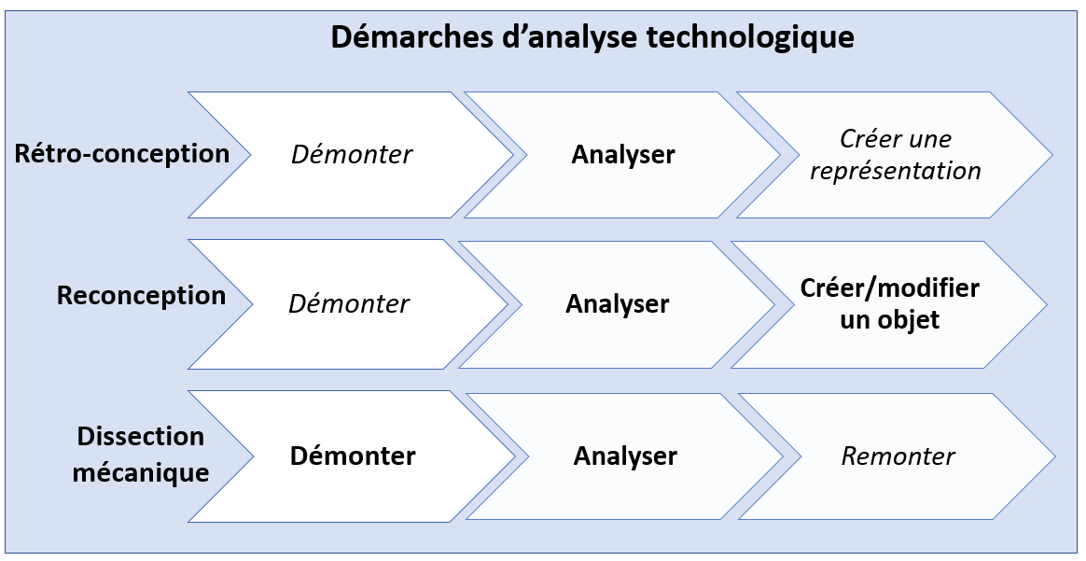
L’analyse technologique
(Damphousse, 2017)

Slide 3
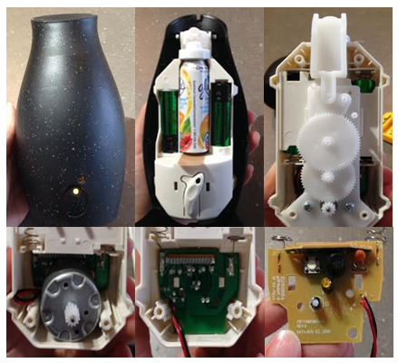
Diffuseur de fragrance automatique

Slide 4
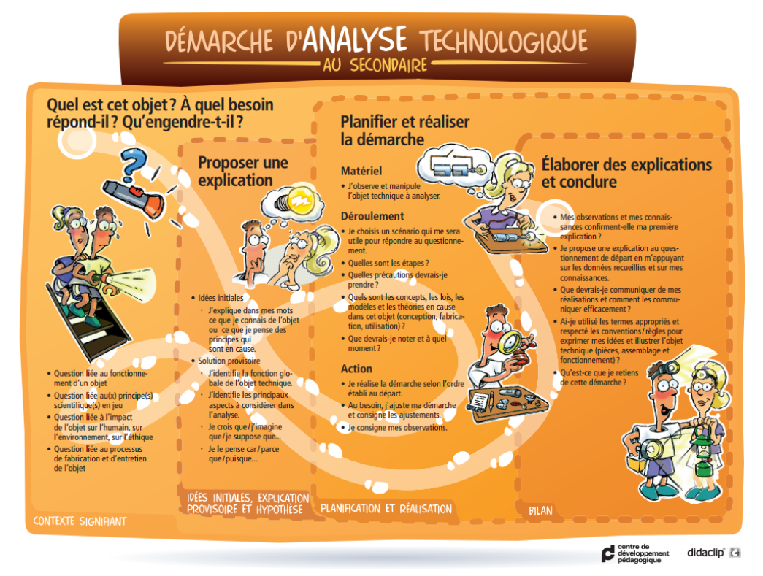

Slide 5
Méthodologie de la recherche

Slide 6
Méthodologie
Étude exploratoire de nature qualitative descriptive.
12 participants de 4e secondaire provenant de la région de la Mauricie.
Collecte de données en deux étapes.

Slide 7
Méthodologie
  Étape 1
  Les élèves ont effectué une dissection mécanique hors des activités de classe en équipe de deux personnes.
  Enregistrements audio et vidéo et prises de notes dans un journal de bord.
  -------------------------Délai de quelques jours--------------------------
  Étape 2
  Entrevues semi-dirigées un à un.
  Les élèves ont décrit la démarche qu’ils ont utilisée lors de la DM.
  Les questions de l’entrevue semi-dirigée ont été préparées à la suite de l’analyse sommaire des vidéos et du journal de bord.
Notes:
Les questions sont préparées

Slide 8
Résultats de la recherche

Slide 9
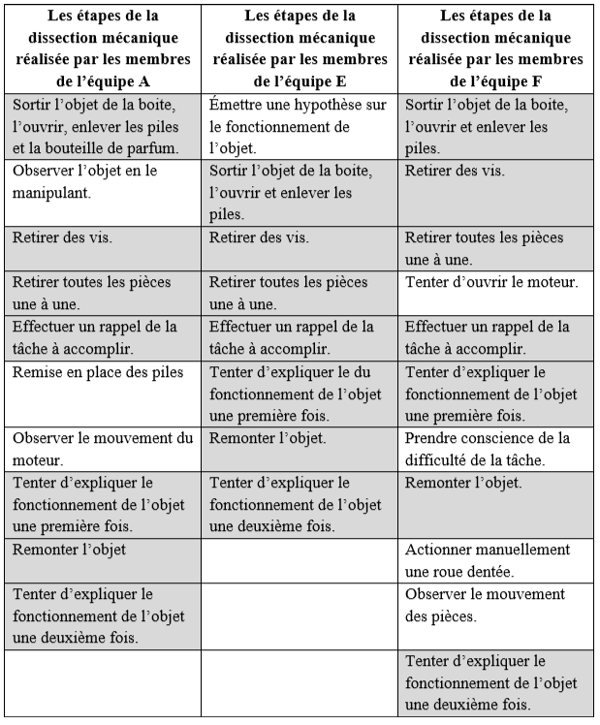
Résultats: dissection mécanique séquentielle
(Damphousse, 2017)

Slide 10
Résultats: dissection mécanique séquentielle
(Damphousse, 2017)

Slide 11
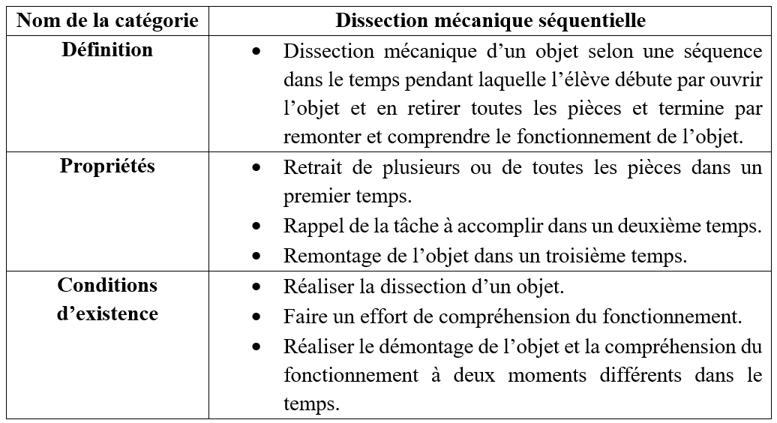
Résultats: dissection mécanique séquentielle
(Damphousse, 2017)

Slide 12
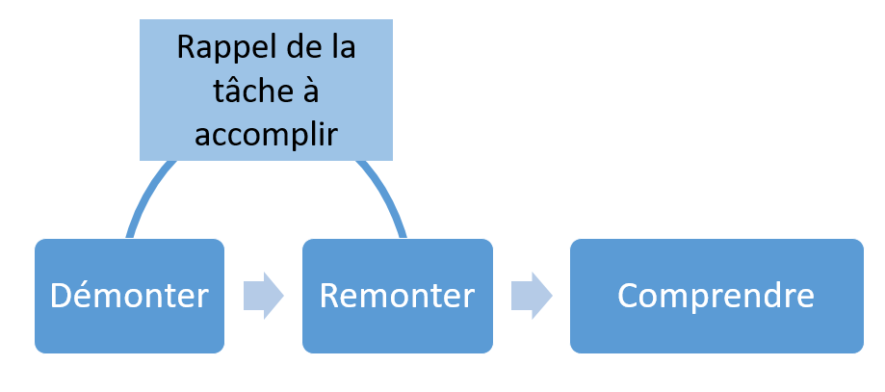
Résultats: dissection mécanique séquentielle
(Damphousse, 2017)

Slide 13
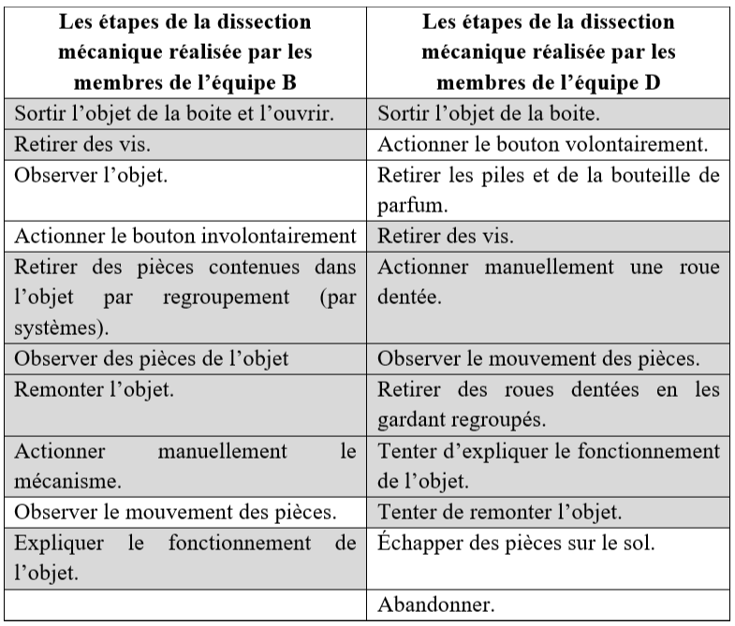
Résultats: dissection
mécanique par systèmes
(Damphousse, 2017)
Notes:
M’assurer de bien dire que la compréhension est PAR l’élève

Slide 14
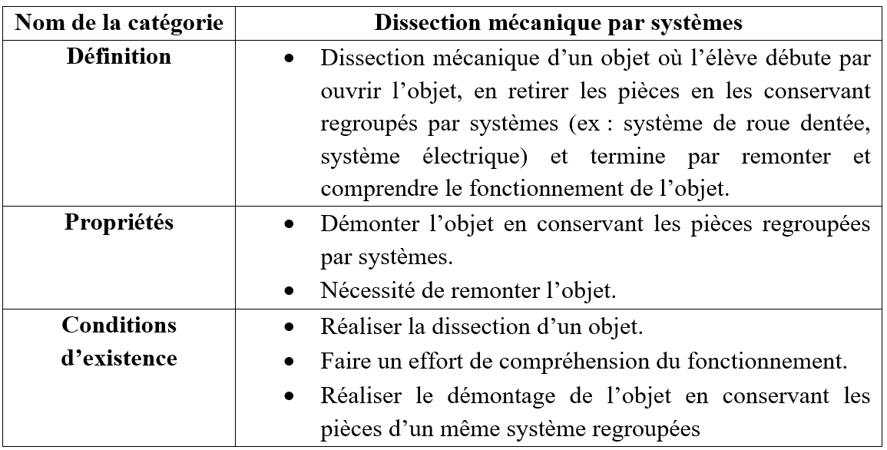
Résultats: dissection mécanique par systèmes
(Damphousse, 2017)
Notes:
M’assurer de bien dire que la compréhension est PAR l’élève

Slide 15
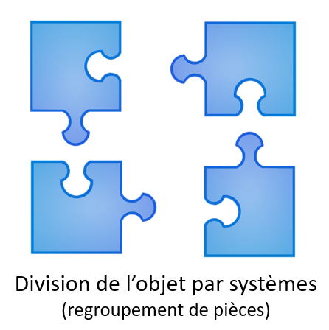
Résultats: dissection mécanique par systèmes
(Damphousse, 2017)
Notes:
M’assurer de bien dire que la compréhension est PAR l’élève

Slide 16
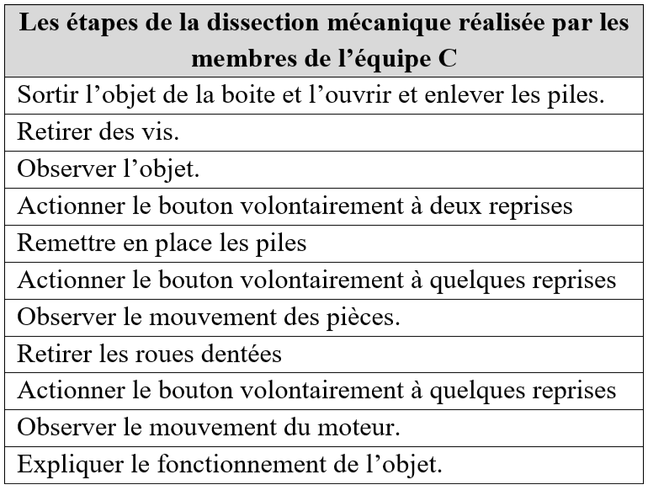
Résultats: dissection mécanique en spirale
(Damphousse, 2017)

Slide 17
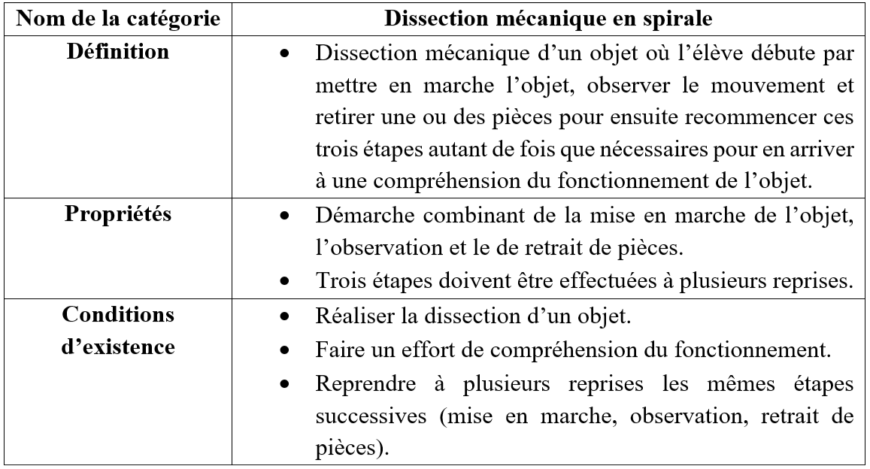
Résultats: dissection mécanique en spirale
(Damphousse, 2017)

Slide 18
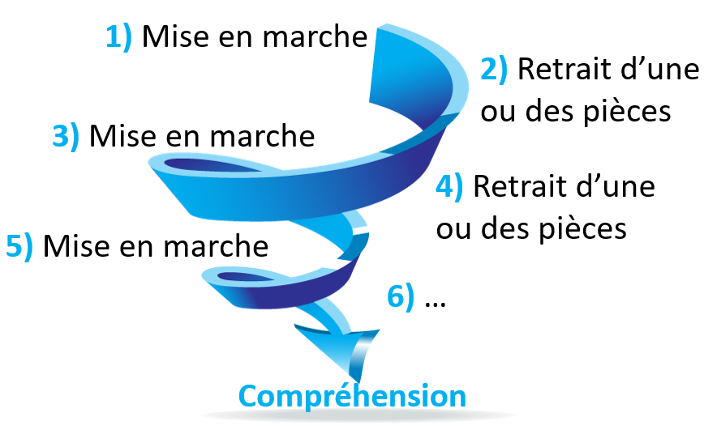
Résultats: dissection mécanique en spirale
(Damphousse, 2017)

Slide 19
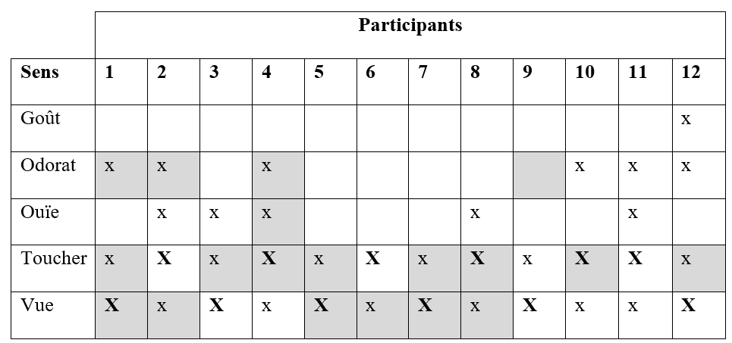
Résultats: les sens
(Damphousse, 2017)
Notes:
Les « X » majuscules réfèrent au sens qui a été le plus utile pour le participant selon ce qu’il a dit durant l’entrevue semi-dirigée. Les « x » minuscules représentent tous les sens utilisés par les participants selon ce qu’ils ont dit durant l’entrevue semi-dirigée. Les cases en gris réfèrent aux sens dont des indices d’utilisation ont pu être relevés dans l’enregistrement audio-vidéo.

Slide 20
Recommandations

Slide 21
Recommandations
Dans une optique d’enseignement de méthodes de travail efficace, nous recommandons aux enseignants en S&T de prôner la réalisation d’une dissection mécanique en spirale.
Nous recommandons d’enseigner la méthode par systèmes lorsque l’objectif pédagogique d’une activité, outre la compréhension du fonctionnement de l’objet, est de prendre conscience de l’importance d’un système dans un objet.

Slide 22
Recommandations
Nous recommandons aux enseignants de S&T de ne pas enseigner la dissection mécanique séquentielle
Nous recommandons aux enseignants de S&T de choisir un objet au bon niveau pour les élèves.

Slide 23
Recommandations
Nous recommandons aux enseignants d'être prudents lorsqu’ils présentent la dissection mécanique aux élèves.
Nous recommandons aux enseignants de mettre à la disposition des élèves des objets réels qu’ils peuvent manipuler lorsqu’ils traitent de technologie de type ingénierie en classe.

